Slide 1
DB Term Project
자동차 부품 재고 관리 시스템
안의헌(20204345) , 공병렬(20204348)

Slide 2
Index
1
계획 수립
2
개념적 설계
1.1 개발주제
1.2 개발 동기
1.3 자료 조사
1.4 핵심 요소 전제
2.1 엔티티 & 속성
2.2 관계
2.2 ERD
2.4 erWIN
3
논리적 설계
4
물리적 설계
3.1 테이블 목록
3.2 테이블 명세서
4.1 테이블 생성
4.2 데이터 입력
4.3 예제

Slide 3
01. 계획 수립
1. 개발 주제
개발 주제
- 자동차 부품 재고 관리 시스템( Vehicle Parts Management System )
개발 목적
- 주문 부품 통계를 통한 결함에 대한 선제적 대응
재고의 효율적 관리를 통해 부품 생산량을 조절하여 당사의 이윤 실현
재고확인부터 배송까지 원스톱으로 고객 편의성 개선

Slide 4
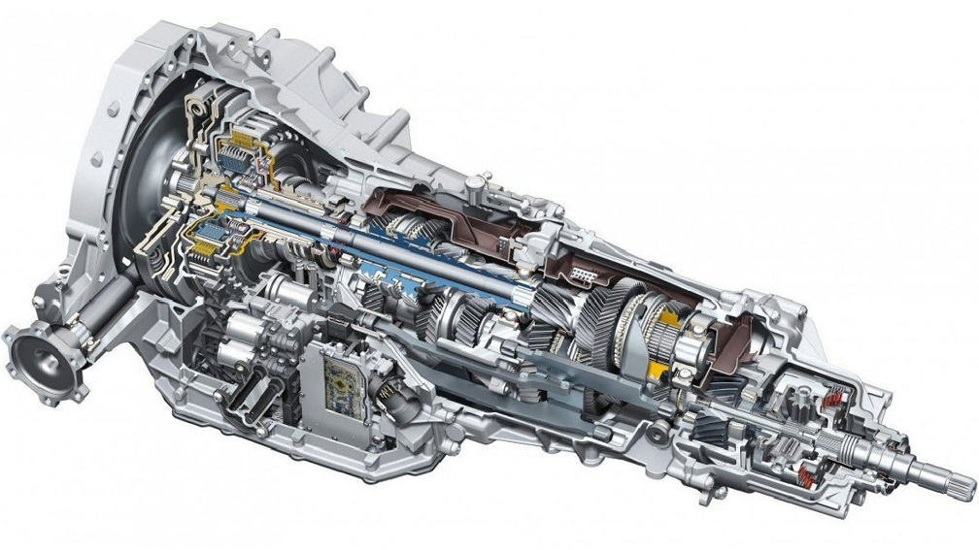
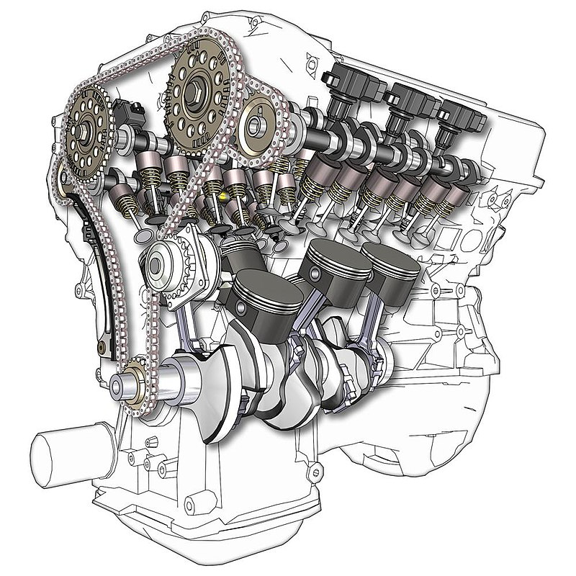
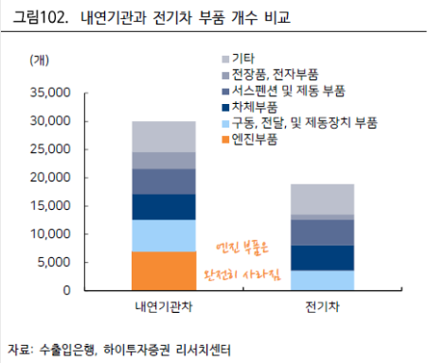
01. 계획 수립
1. 개발 주제
각각의 최대 분해된 부품 하나하나 구현하는 것 현실적 한계,
일반 소비자가 구매할만한 어셈블리 부품이나 소모품 위주로 구현

Slide 5
01. 계획 수립
2. 개발 동기
자동차 회사는 권장 소비자가를 공시하여 소비자의 피해를 막기 위해 대부분 부품의 가격을 조회할 수 있는 검색 기능을 갖고 있다.
이 프로그램을 사용하면 권장 소비자 가격은 조회할 수 있으나 바로 부품을 구매할 수는 없거나 심지어는 어느 부품 대리점이 이 부품을 가지고 있는지 재고 조회조차 되지 않는 곳이 대부분이다.
그렇지만 정비 업체에서 사용하는 인트라넷에선 부품 조회부터 재고 확인, 주문까지 원스톱으로 가능하다.
일반 소비자의 권리 향상을 위하여 부품 조회부터 재고 조회, 구매까지 한번에 할 수 있는 시스템을 구현하고자 한다.

Slide 6

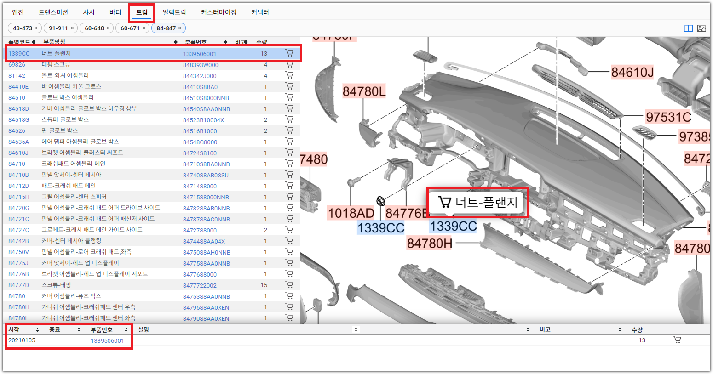
01. 계획 수립
3. 자료조사- 모범사례

Slide 7
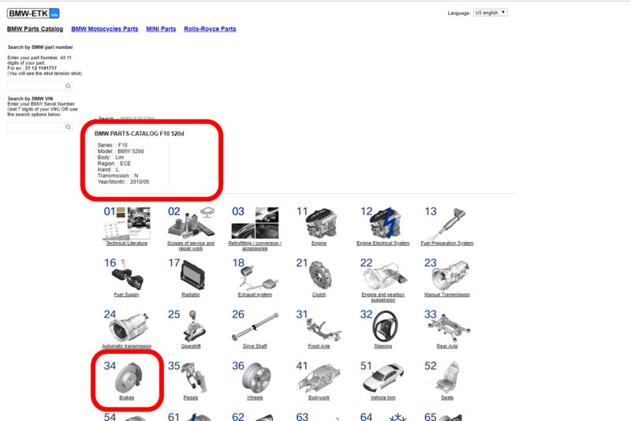

01. 계획 수립
3. 자료조사

Slide 8
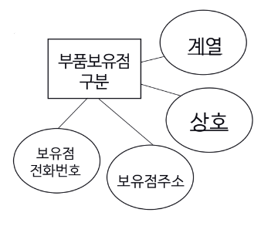
02. 개념적 설계
1. 엔티티와 속성
대리점 엔티티 – 1 (부품 보유점 구분)
계열과 상호가 복합키를 구성
시스템에서 부품을 제공함
계열, 상호, 보유점주소, 보유점 전화번호 정보를 저장
각 보유점은 구분됨

Slide 9
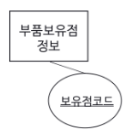
02. 개념적 설계
1. 엔티티와 속성
대리점 엔티티 – 2(부품보유점 정보)
- 본래 대리점 엔티티로 부터 제 2 정규화를 위해 분화된 테이블(계열, 상호 복합키의 부분 함수 종속성 발생 위험 제거)
- 보유점코드를 기본키로 가지며 계열, 상호를 외래키로 가짐

Slide 10
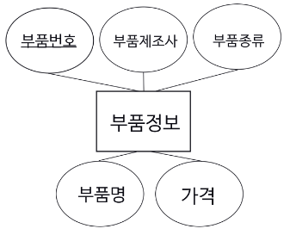
02. 개념적 설계
1. 엔티티와 속성
부품정보
부품번호가 유일 식별자
부품 종류를 외래키로 가지며 이는 엔진, 미션, 하체, 외장으로 나눠짐.
부품번호, 부품 제조사, 부품종류, 부품명, 가격 정보를 저장함

Slide 11
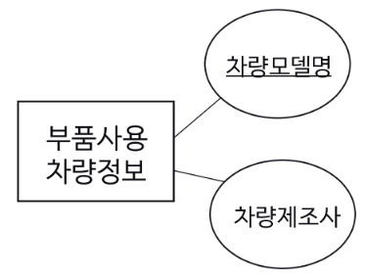
02. 개념적 설계
1. 엔티티와 속성
부품사용차량정보
차종을 식별해 사용되는 부품을 구별함
차량 모델명, 차량 제조사 정보를 저장

Slide 12
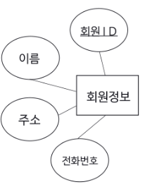
02. 개념적 설계
1. 엔티티와 속성
회원
회원 ID를 고유 식별자로 가진다.
회원 ID, 이름, 주소, 전화번호를 저장함.
차량을 1대 이상 보유해야만 회원이 될 수 있다.
한 회원은 하나의 계정을 가지지만 다수의 차량을 보유할 수 있다.

Slide 13
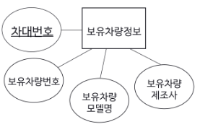
02. 개념적 설계
1. 엔티티와 속성
보유차량정보
- 차대번호가 기본키를 구성
차대번호, 보유차량번호, 보유차량모델명, 보유차량 제조사 정보를 저장

Slide 14
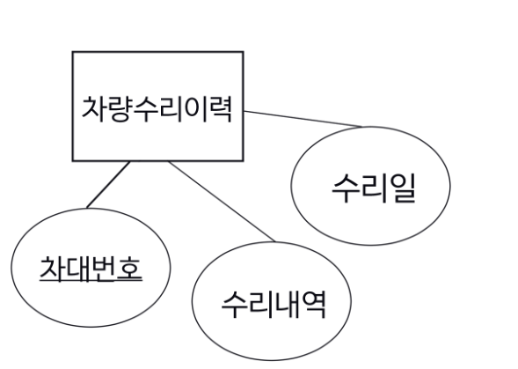
02. 개념적 설계
1. 엔티티와 속성
차량수리이력
- 기본키가 될 수 있는 값이 없어 차대번호가 외래키로 와서 기본키의 역할을 함
차대번호, 수리내역, 수리일 정보 저장

Slide 15
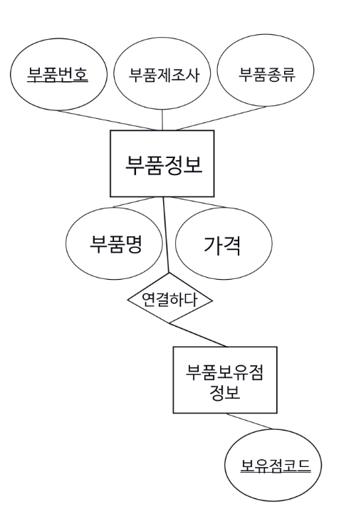
02. 개념적 설계
2. 관계
[연결한다]
부품이 보유점의 정보와 연결되어
정보를 보유하고 있음을 의미함
관련 엔티티
부품정보 <-> 부품보유점 정보
대응관계
- 1 : 1 & 부분집합 : 부분집합

Slide 16
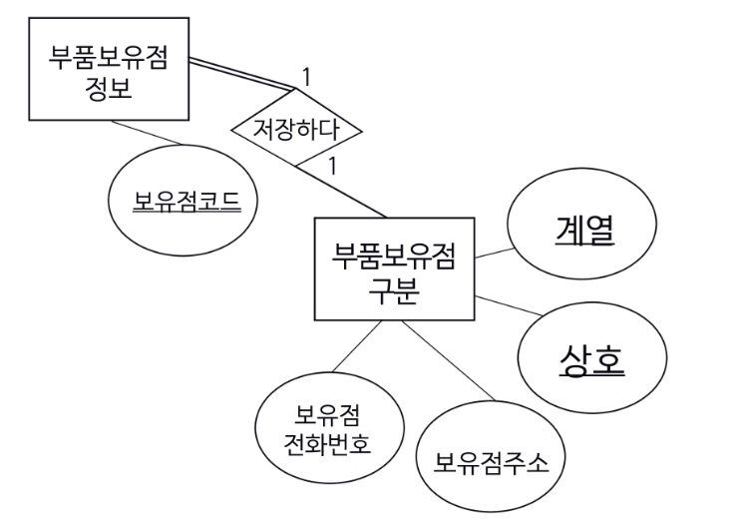
02. 개념적 설계
2. 관계
[저장하다]
부품보유점이 부품보유점의
세부내용을 저장함을 의미함
관련 엔티티
부품보유점 정보 <-> 부품보유점 구분
대응관계
- 1 : 1 & 부분집합 : 전체집합

Slide 17
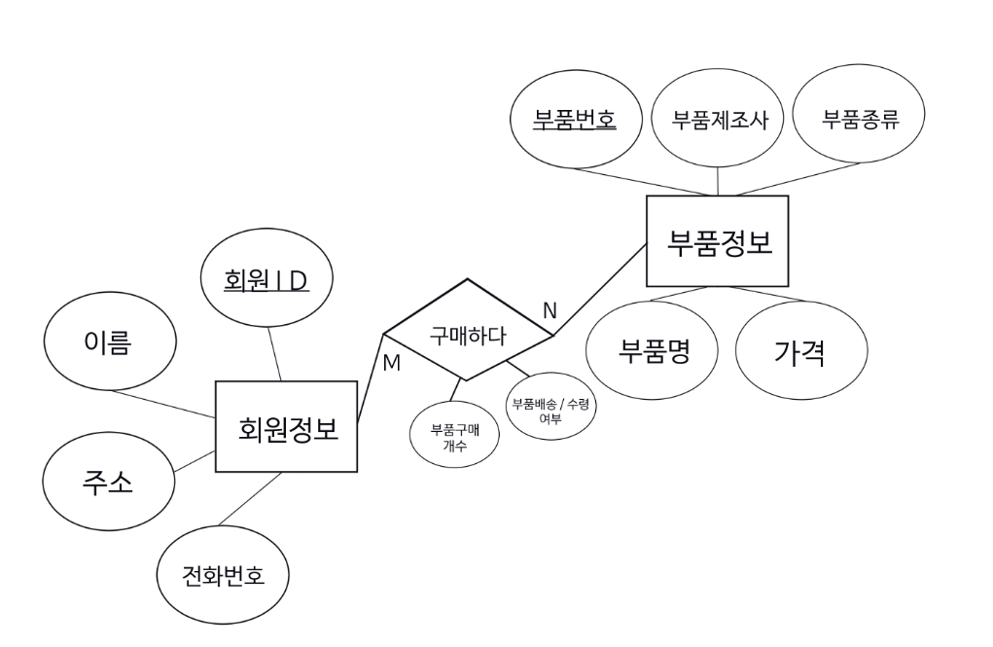
02. 개념적 설계
2. 관계
[구매한다]
회원이 부품을 구매하는 것을 의미함
관련 엔티티
회원 <-> 부품 정보
대응 관계
- M : N & 부분집합 : 부분집합

Slide 18
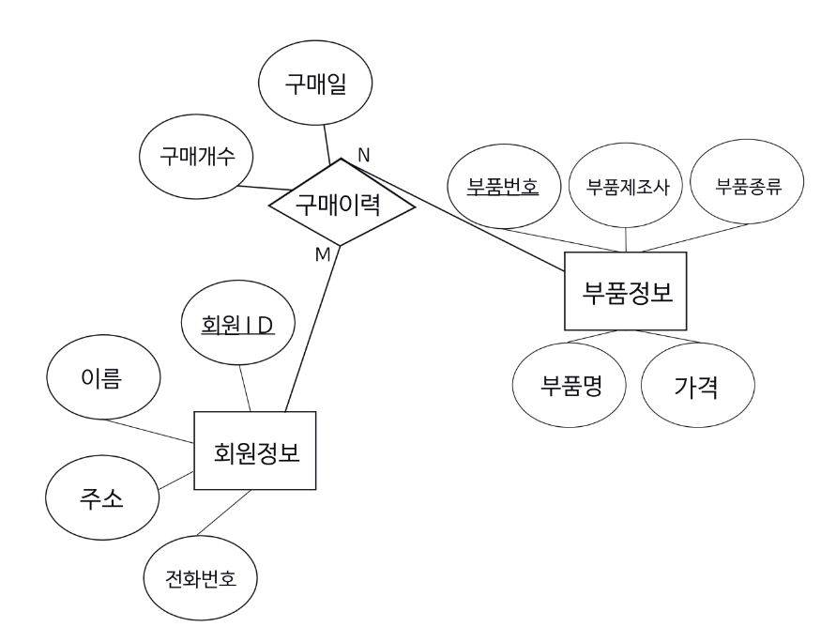
02. 개념적 설계
2. 관계
[구매이력]
회원이 구매했던 부품들의 이력을 보유함을 의미함
관련 엔티티
회원 <-> 부품 정보
대응 관계
- M : N & 부분집합 : 부분집합

Slide 19
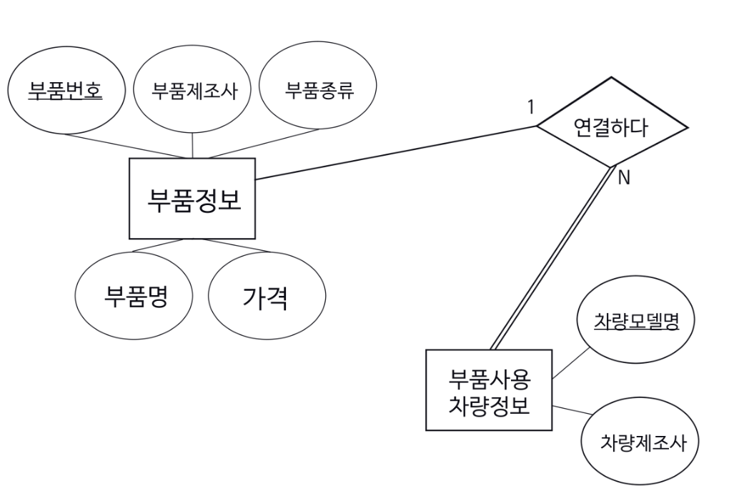
02. 개념적 설계
2. 관계
[연결하다]
차량에 따라 부품이 구분되는 것을 의미함
관련 엔티티
차량정보 <-> 부품사용차량정보
대응 관계
- 1 : N & 부분집합 : 전체집합

Slide 20
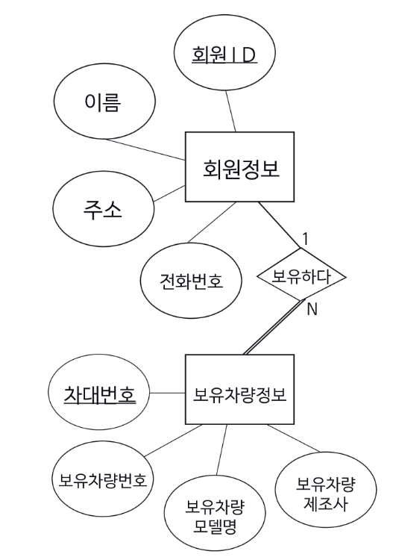
02. 개념적 설계
2. 관계
[보유한다]
회원이 차량을 보유하고 있는 것을 의미함
관련 엔티티
회원 <-> 보유 차량
대응 관계
- 1 : N & 부분집합 : 전체집합

Slide 21
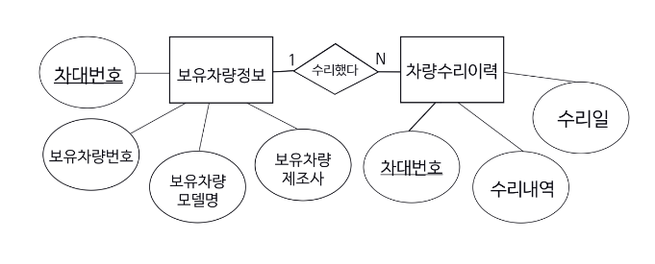
02. 개념적 설계
2. 관계
[수리하였다]
회원이 차량을 수리한 이력을 보유하고있음을 의미함
관련 엔티티
보유차량정보 <-> 차량수리이력
대응 관계
- 1 : N & 부분집합 : 전체집합

Slide 22
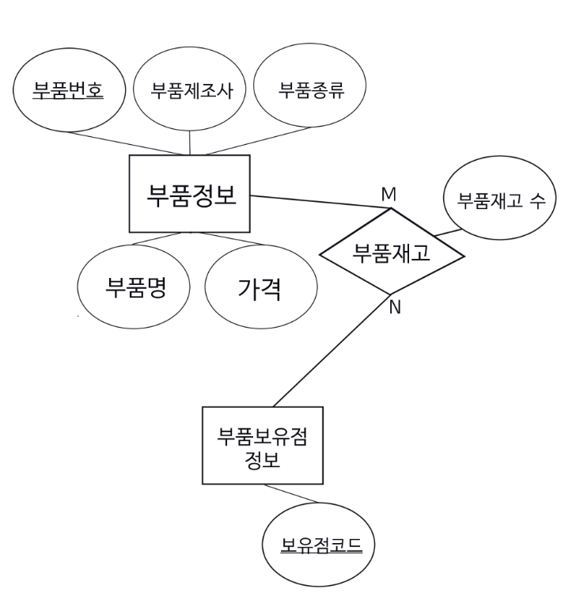
02. 개념적 설계
2. 관계
[부품재고]
부품재고의 정보를 부품정보와
부품보유점 정보의 관계로 저장함을 의미함
관련 엔티티
보유정보 <-> 부품보유점 정보
대응 관계
- M : N & 부분집합 : 부분집합

Slide 23
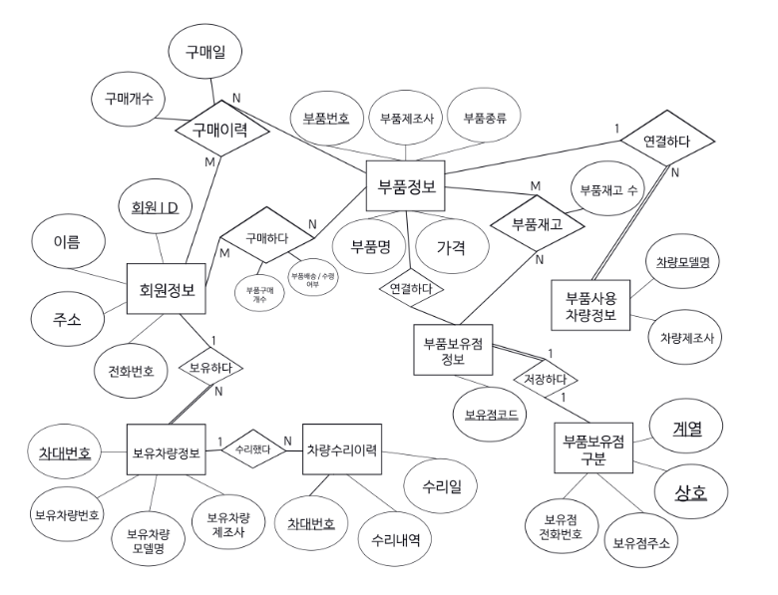
02. 개념적 설계
3. ERD

Slide 24
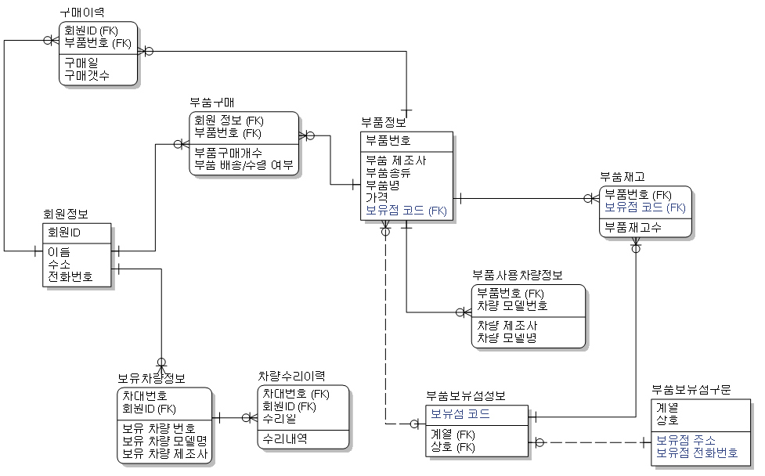
02. 개념적 설계
4. erWIN

Slide 25
03. 계획 수립
1. 테이블 목록
테이블 이름 | 설명
구매이력 | 회원들의 구매이력에 관한 정보를 관리하기 위한 테이블
회원정보 | 회원의 정보를 수정 및 관리하기 위한 테이블
부품구매 | 각 구매 건에 대한 상세 정보를 관리하기 위한 테이블
보유차량정보 | 회원들의 보유차량에 관한 정보를 관리하기 위한 테이블
차량수리이력 | 회원들의 보유차량의 수리이력을 관리하기 위한 테이블
부품사용차량 정보 | 각 차량의 적용 부품을 관리하기 위한 테이블
부품 보유점 정보 | 각 부품 보유점이 보유한 부품 정보를 관리하기 위한 테이블
부품 정보 | 각 부품의 정보를 관리하기 위한 테이블
부품 재고 | 각 보유점의 각 부품 재고를 관리하기 위한 테이블
부품 보유점 구분 | 각 부품 보유점의 정보를 관리하기 위한 테이블

Slide 26
03. 계획 수립
2. 테이블 명세서
테이블이름 | 열 이름 | 데이터 형식 | NULL 유무 | 기본키 | 외래키 | FK 테이블 이름 | FK 열 이름 | 비고
회원정보 | 회원id | INT | NOT NULL | PK
 | 이름 | VARCHAR(30) | NOT NULL
 | 주소 | VARCHAR(50)
 | 전화번호 | INT | NOT NULL

Slide 27
03. 계획 수립
2. 테이블 명세서
테이블이름 | 열 이름 | 데이터 형식 | NULL 유무 | 기본키 | 외래키 | FK 테이블 이름 | FK 열 이름 | 비고
보유차량정보 | 차대번호 | INT | NOT NULL | PK
 | 보유차량정보 | INT | NOT NULL
 | 보유차량모델명 | VARCHAR(30) | NOT NULL
 | 보유차량제조사 | VARCHAR(30) | NOT NULL
 | 회원ID | INT | NOT NULL |  | FK | 회원정보 | 회원ID

Slide 28
03. 계획 수립
2. 테이블 명세서
테이블이름 | 열 이름 | 데이터 형식 | NULL 유무 | 기본키 | 외래키 | FK 테이블 이름 | FK 열 이름 | 비고
차량수리이력 | 차대번호 | INT | NOT NULL | PK | FK | 보유차량정보 | 차대번호
 | 회원id | INT | NOT NULL |  | FK | 회원정보 | 회원id
 | 수리일 | DATETIME | NOT NULL
 | 수리내역 | VARCHAR(60) | NOT NULL

Slide 29
03. 계획 수립
2. 테이블 명세서
테이블이름 | 열 이름 | 데이터 형식 | NULL 유무 | 기본키 | 외래키 | FK 테이블 이름 | FK 열 이름 | 비고
부품보유점구분 | 계열 | VARCHAR(20) | NOT NULL | PK
 | 상호 | VARCHAR(30) | NOT NULL | PK
 | 보유점주소 | VARCHAR(30)
 | 보유점전화번호 | INT

Slide 30
03. 계획 수립
2. 테이블 명세서
테이블이름 | 열 이름 | 데이터 형식 | NULL 유무 | 기본키 | 외래키 | FK 테이블 이름 | FK 열 이름 | 비고
부품보유점정보 | 보유점코드 | INT | NOT NULL | PK
 | 계열 | VARCHAR(20) | NOT NULL |  | FK | 부품보유점구분 | 계열
 | 상호 | VARCHAR(30) | NOT NULL |  | FK | 부품보유점구분 | 상호

Slide 31
03. 계획 수립
2. 테이블 명세서
테이블이름 | 열 이름 | 데이터 형식 | NULL 유무 | 기본키 | 외래키 | FK 테이블 이름 | FK 열 이름 | 비고
부품정보 | 부품번호 | INT | NOT NULL | PK
 | 부품종류 | VARCHAR(30)
 | 부품명 | VARCHAR(80) | NOT NULL
 | 가격 | INT | NOT NULL
 | 보유점코드 | INT | NOT NULL |  | FK | 부품보유점정보 | 보유점코드

Slide 32
03. 계획 수립
2. 테이블 명세서
테이블이름 | 열 이름 | 데이터 형식 | NULL 유무 | 기본키 | 외래키 | FK 테이블 이름 | FK 열 이름 | 비고
부품재고 | 부품번호 | INT | NOT NULL |  | FK | 부품정보 | 부품번호
 | 보유점코드 | INT | NOT NULL |  | FK | 부품보유점정보 | 보유점코드
 | 부품재고 | INT | NOT NULL

Slide 33
03. 계획 수립
2. 테이블 명세서
테이블이름 | 열 이름 | 데이터 형식 | NULL 유무 | 기본키 | 외래키 | FK 테이블 이름 | FK 열 이름 | 비고
구매이력 | 회원id | INT | NOT NULL |  | FK | 회원정보 | 회원id
 | 부품번호 | INT | NOT NULL |  | FK | 부품정보 | 부품번호
 | 구매일 | VARCHAR(20) | NOT NULL
 | 구매갯수 | INT | NOT NULL

Slide 34
03. 계획 수립
2. 테이블 명세서
테이블이름 | 열 이름 | 데이터 형식 | NULL 유무 | 기본키 | 외래키 | FK 테이블 이름 | FK 열 이름 | 비고
부품사용차량정보 | 부품번호 | INT | NOT NULL |  | FK | 부품정보 | 부품번호
 | 차량모델번호 | INT | NOT NULL | PK
 | 차량모델명 | VARCHAR(30) | NOT NULL
 | 차량제조사 | VARCHAR(30) | NOT NULL

Slide 35
03. 계획 수립
2. 테이블 명세서
테이블이름 | 열 이름 | 데이터 형식 | NULL 유무 | 기본키 | 외래키 | FK 테이블 이름 | FK 열 이름 | 비고
부품구매 | 회원id | INT | NOT NULL |  | FK | 회원정보 | 회원id
 | 부품번호 | INT | NOT NULL |  | FK | 부품정보 | 부품번호
 | 부품구매개수 | INT | NOT NULL
 | 부품배송수령여부 | VARCHAR(20) | NOT NULL

Slide 36
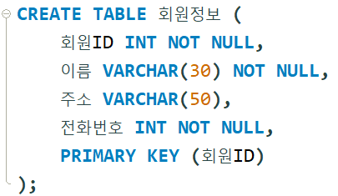

04. 물리적 설계
테이블 생성 Query
회원정보 테이블

Slide 37
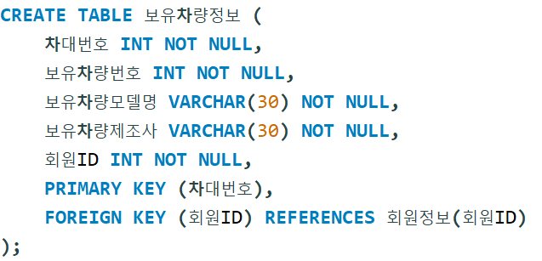
04. 물리적 설계
테이블 생성 Query
보유차량정보 테이블

Slide 38
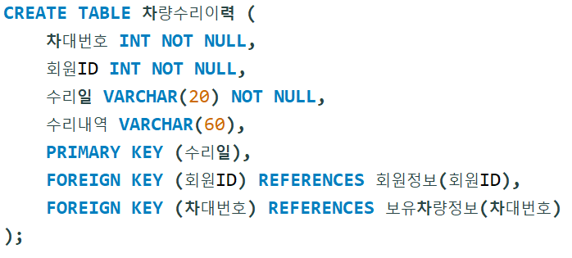
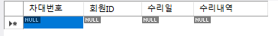
04. 물리적 설계
테이블 생성 Query
차량수리이력 테이블

Slide 39
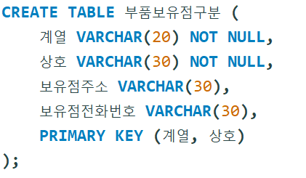
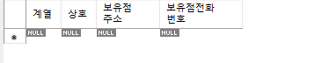
04. 물리적 설계
테이블 생성 Query
부품보유점구분 테이블

Slide 40
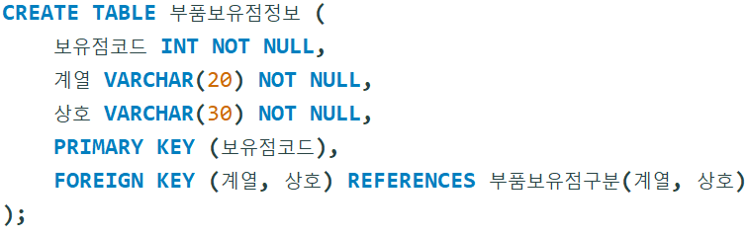
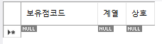
04. 물리적 설계
테이블 생성 Query
부품보유점 정보 테이블

Slide 41
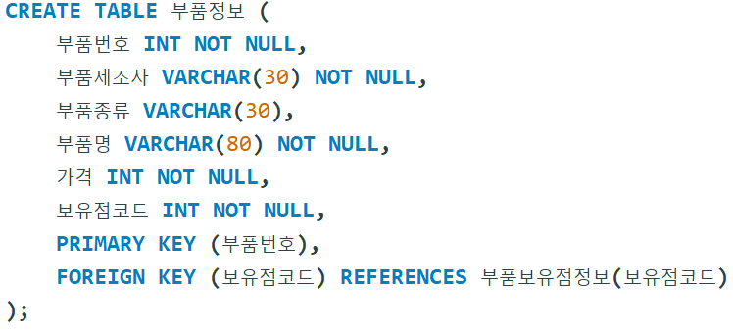
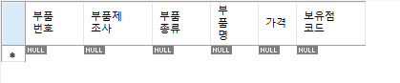
04. 물리적 설계
테이블 생성 Query
부품정보 테이블

Slide 42
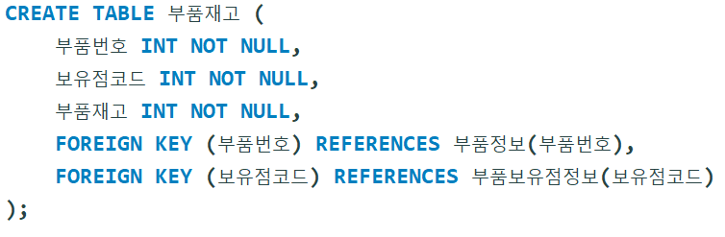
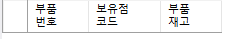
04. 물리적 설계
테이블 생성 Query
부품재고 테이블

Slide 43
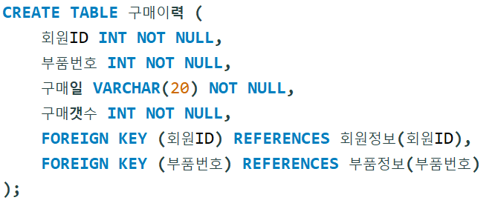
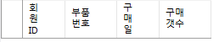
04. 물리적 설계
테이블 생성 Query
구매이력 테이블

Slide 44
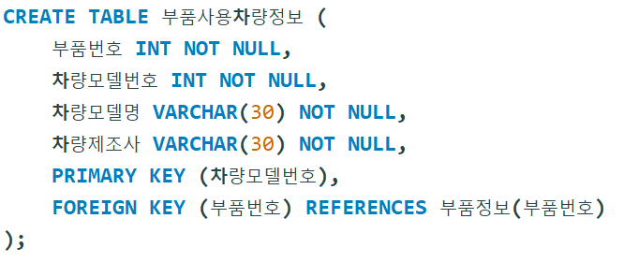
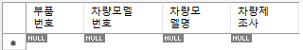
04. 물리적 설계
테이블 생성 Query
부품사용차량정보 테이블

Slide 45
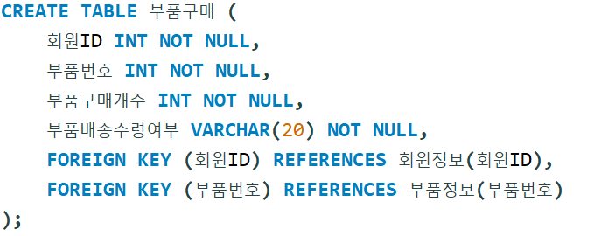
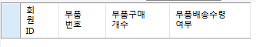
04. 물리적 설계
테이블 생성 Query
부품구매 테이블

Slide 46
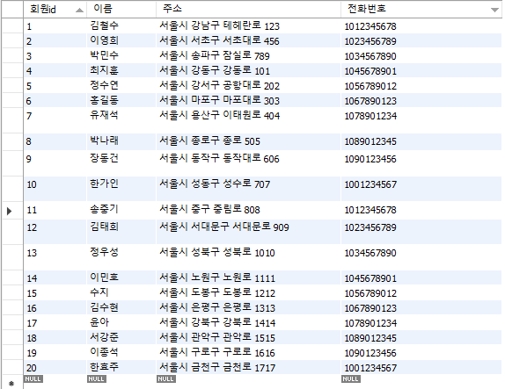
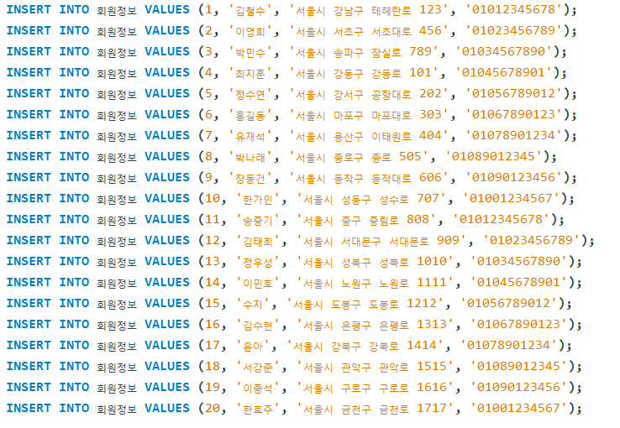
04. 물리적 설계
2. 데이터 삽입
회원정보 데이터 삽입

Slide 47
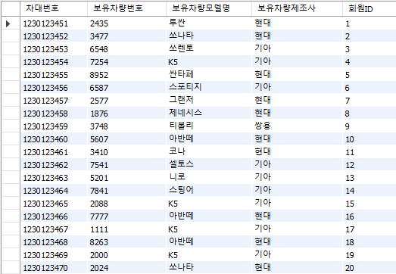
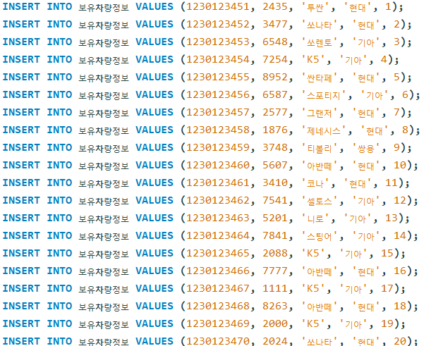
04. 물리적 설계
2. 데이터 삽입
보유차량 정보 데이터 삽입

Slide 48
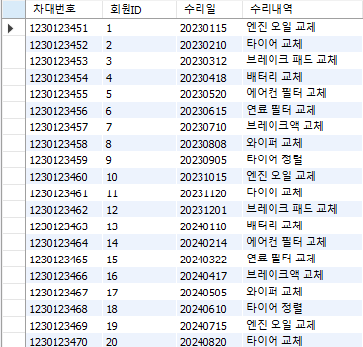
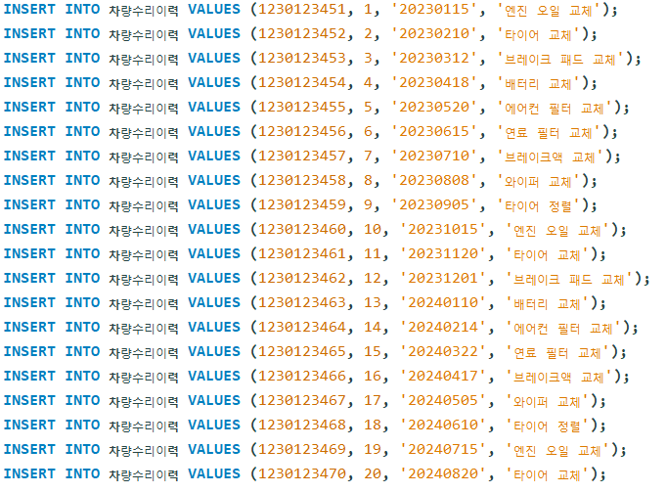
04. 물리적 설계
2. 데이터 삽입
차량수리이력 데이터 삽입

Slide 49
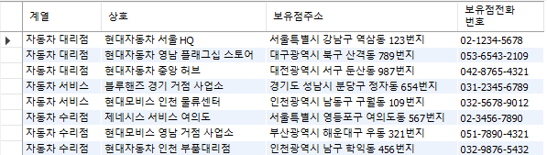
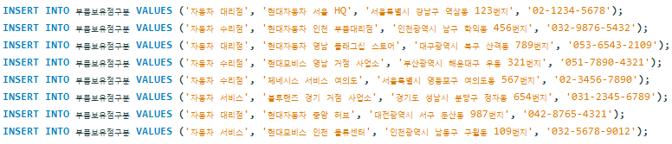
04. 물리적 설계
2. 데이터 삽입
부품보유점구분 데이터 삽입

Slide 50
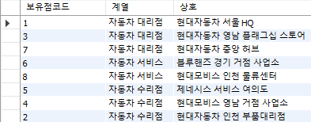
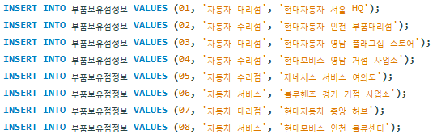
04. 물리적 설계
2. 데이터 삽입
부품보유점정보 데이터 삽입

Slide 51


04. 물리적 설계
2. 데이터 삽입
부품정보 데이터 삽입 - 엔진
값 60개..

Slide 52

04. 물리적 설계
2. 데이터 삽입
부품정보 데이터 삽입 - 엔진
값 60개..

Slide 53


04. 물리적 설계
2. 데이터 삽입
부품정보 데이터 삽입 - 미션
값 60개..

Slide 54


04. 물리적 설계
2. 데이터 삽입
부품정보 데이터 삽입 - 하체
값 40개..

Slide 55


04. 물리적 설계
2. 데이터 삽입
부품정보 데이터 삽입 - 외장
값 40개..

Slide 56


04. 물리적 설계
2. 데이터 삽입
부품재고 데이터 삽입

Slide 57


04. 물리적 설계
2. 데이터 삽입
구매이력 데이터 삽입

Slide 58


04. 물리적 설계
2. 데이터 삽입
부품구매 데이터 삽입

Slide 59


04. 물리적 설계
2. 데이터 삽입
부품정보 데이터 삽입 - 외장
200 여개..

Slide 60

04. 물리적 설계
3. 예제
3번 거래처와 거래를 중단하기로 하였다. 3번 보유점코드를 가진 부품 보유점정보를 삭제하라.

Slide 61
04. 물리적 설계
3. 예제
회사가 파산하였다. 데이터베이스를 삭제하라.

Slide 62


04. 물리적 설계
3. 예제
생일을 기념해 할인쿠폰을 증정하려고 한다. 생년월일 정보가 필요하기때문에 테이블에 생년월일 정보를 추가하라.

Slide 63

04. 물리적 설계
3. 예제
1번 회원이 소유한 차량의 정보를 조회하라

Slide 64



04. 물리적 설계
3. 예제
부품번호 225의 가격을 60000으로 갱신하라.

Slide 65


04. 물리적 설계
3. 예제
구매이력에 포함된 모든 정보를 표출하라.

Slide 66


04. 물리적 설계
3. 예제
수리이력 테이블의 값중 수리일이 수리점 입고일을 말하는 것인지 출고일을 말하는 것인지 헷갈린다는 민원이 접수되었다. 수리일 칼럼을 출고일로 바꿔서 가장 최근에 수리된 차량 정보를 조회하라.

Slide 67


04. 물리적 설계
3. 예제
우리 자동차회사에 납품하는 부품회사들을 파악하려고 한다.
각 부품사들을 표출하라.

Slide 68


04. 물리적 설계
3. 예제
부품 대리점의 주소가 서울이거나 부산인 경우 주소와 대리점의 이름을 표출해라.

Slide 69


04. 물리적 설계
3. 예제
회원이 올해 6월 이전까지 구매한 건들의 고객ID, 부품번호, 구매일 출력하라.

Slide 70


04. 물리적 설계
3. 예제
현대모비스 직원이 센서류의 자사 생산품을 조사하려고 한다. 센서류 부품의 생산회사가 현대모비스인 경우를 표출하라.

Slide 71


04. 물리적 설계
3. 예제
각 납품사 부품 가격을 분석하려고 한다.
각 부품 제조사별 평균 가격이 100000을 넘는 부품 제조사를 나열하라.

Slide 72


04. 물리적 설계
3. 예제
악성재고를 파악하여 생산관리를 하고자 한다. 부품재고가 많은 부품 순서대로 나열하라.

Slide 73


04. 물리적 설계
3. 예제
셀토스 차량에 적용된 부품들을 모두 표출하라

Slide 74


04. 물리적 설계
3. 예제
재고가 부족한 부품을 더 생산하려고 한다. 재고가 15개 이하인 부품들의 정보를 표출하라

Slide 75


04. 물리적 설계
3. 예제
재고가 가장 많은 부품을 자동차 생산부서에 일부 제공하려고 한다. 가격이 20000원보다 큰 부품 중 재고수가 최대인 부품의 부품 종류, 부품명, 부품제조사, 가격, 부품재고수를 검색하라

